Slide 1
PHÒNG GIÁO DỤC VÀ ĐÀO TẠO ĐẠI LỘC
TRƯỜNG TH & THCS ĐẠI TÂN
CHÀO MỪNG QUÝ THẦY CÔ GIÁO VỀ DỰ GIỜ
HOẠT ĐỘNG TRẢI NGHIỆM
Người thực hiện: Nguyễn Thị Chương
Lớp: 1A
Năm học: 2023-2024

Slide 2
Khởi động

Slide 3
HOẠT ĐỘNG TRẢI NGHIỆM
BÀI 13: ĂN UỐNG HỢP LÍ

Slide 4
Hoạt động 1: Các bữa ăn trong ngày

Slide 5
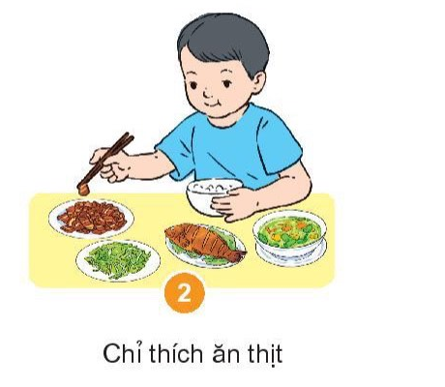
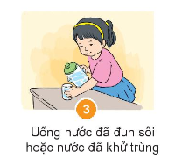
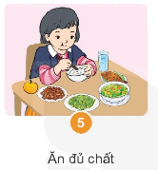
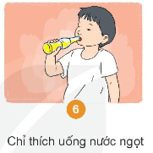
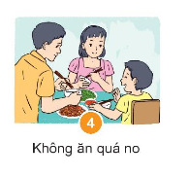
Hoạt động 2: Xác định ăn uống hợp lí và không hợp lí

Slide 6
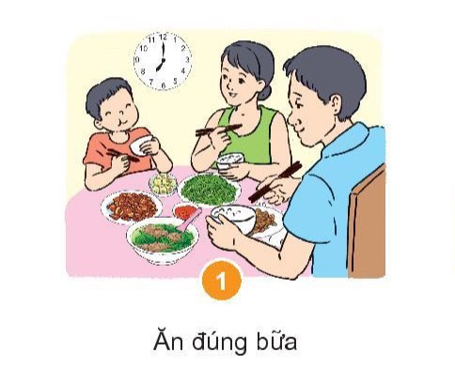
Hoạt động 2: Xác định ăn uống hợp lí và không hợp lí
Ăn uống hợp lí | Ăn uống không hợp lí, có hại cho sức khỏe

Slide 8
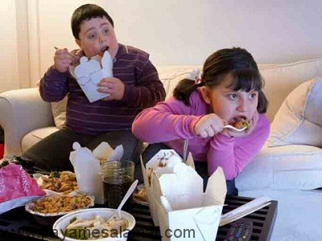

Slide 9
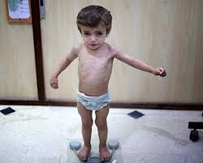
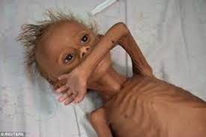

Slide 10
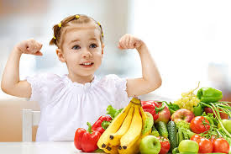
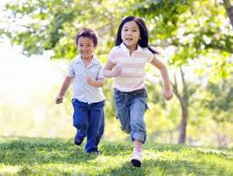

Slide 11
Thứ ba ngày 15 tháng 12 năm 2020
Tiếng Việt:
Bài 67 : uôc uôt
Hoạt động 3:
Nghe hát
ĐI CHỢ

Slide 12
Thứ ba ngày 15 tháng 12 năm 2020
Tiếng Việt:
Bài 67 : uôc uôt
CHÚC QUÝ THẦY CÔ SỨC KHỎE – HẠNH PHÚC
CÁC EM LỚP 1A
CHĂM NGOAN HỌC GIỎI

